Slide 1
Bootstrap 版面樣式設計

Slide 2
Bootstrap樣式設定

Slide 3
Bootstrap的通用類別
在網頁切版(也就是排版)的過程中，常會遇到不同的地方要套用相同的樣式，例如：邊距、外型、字體樣式顏色、對其方式等，若要針對需求撰寫，需花費較長的時間，因此在撰寫樣式的時候，會盡量讓樣式可以重複使用
BS(Bootstrap)提供了一套通用的類別，透過套用類別的方式，統一網頁的樣式設定，省下自行定義樣板的時間，並加速網頁開發的時程。
但BS(Bootstrap)並非萬能，因此不足的部分，還是得自行開發。
接下來將針對BS的這些類別進行說明

Slide 4
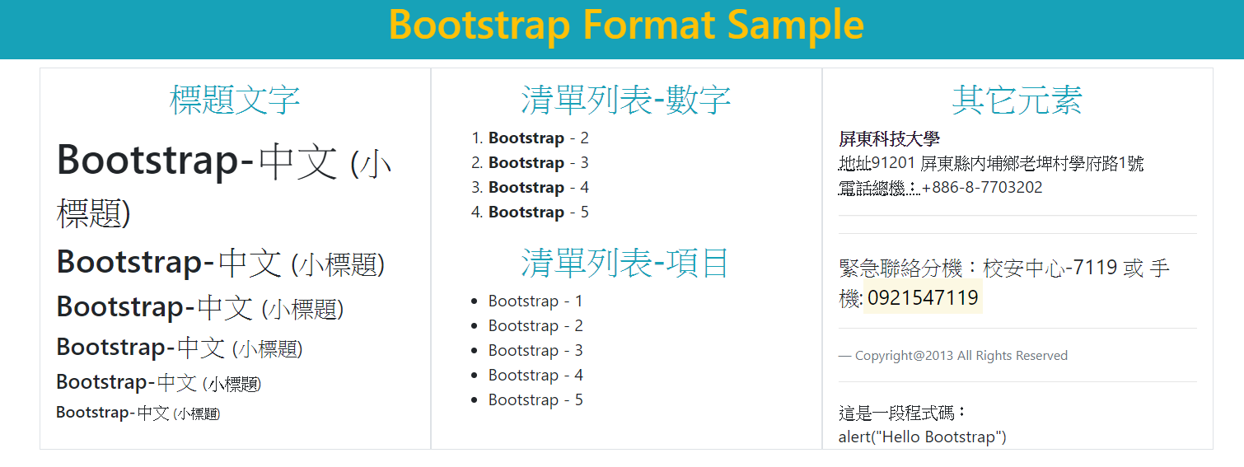
頁面主題設計
Bootstrap架構將所有文字預設字型大小為 14px，行高預設為 20px
段落元素<p>行高預設為0.5倍行高(10px)
透過增加.lead類別，可以讓段落突出
在BS當中，針對標題、文字、清單..等，在樣式上都有相關的CSS設定，只要直接套入網頁標籤即可。
Bootstrap\sample_BS_Format.html

Slide 5
文字格式
BS提供許多的文字格式樣式的設定。
更多文字格式的詳細範例，請參考 W3CSchool-Bootstrap 4 Text/Typography 單元，以及Bootstrap官網-Content單元
標籤元素 | 說明
<h1> ~ <h6> | 定義標籤元素
<small> | 副標題元素或是較小的文字
<mark> | 將文字加上醒目標示
<del> | 加上刪除標記
<ins> | 將文字加上底線，表示是要加入新文字
<u> | 將文字加上底線
<strong> | 顯示為粗體
<em> | 用斜體強調文字
Bootstrap\sample_BS_Format_TextFormat.html

Slide 6
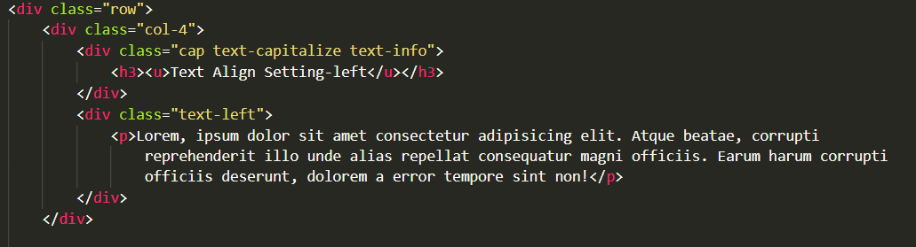
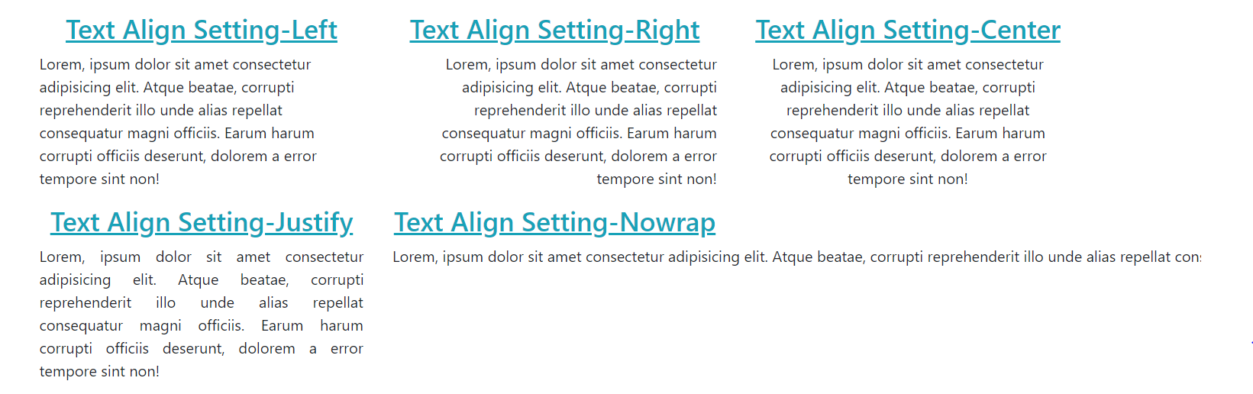
文字樣式設定-對齊
.text-對齊方式
對齊的類別 | 說明
.text-left | 靠左對齊
.text-right | 靠右對齊
.text-center | 置中對齊
.text-justify | 平均對齊(僅對英文有用)
Text-nowrap | 文字不會隨著box大小而換行
文字的對齊方式類別
Bootstrap\sample_BS_Format_TextFormat.html

Slide 7
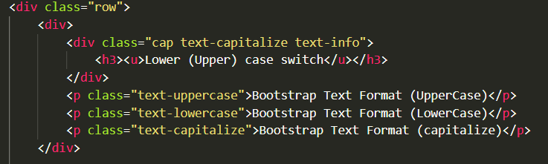
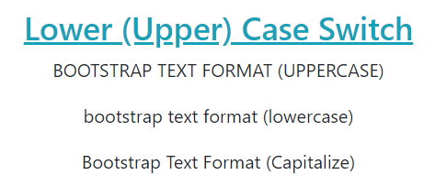
文字樣式設定-大小寫轉換(English only)
.text-大小寫設定
BS提供文字大小寫的轉換，但僅適用於英文
轉換的類別 | 說明
.text-lowercase | 文字轉換成大寫
.text-uppercase | 文字轉換成小寫
.text-capitilize | 文字的首字放大

Slide 8
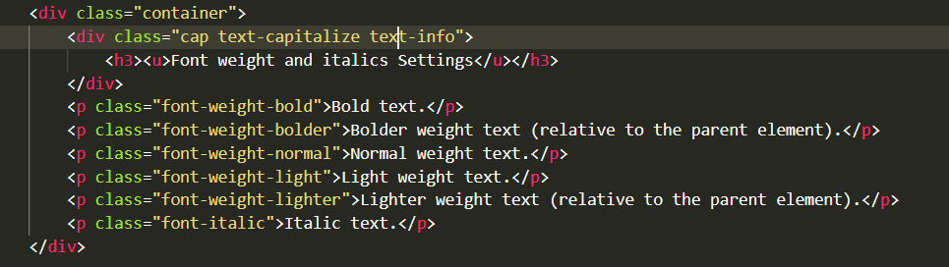
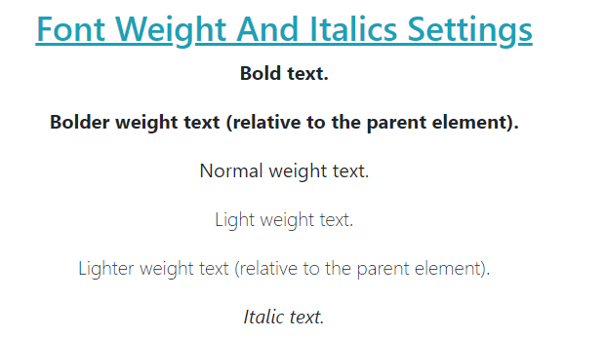
文字樣式設定
文字粗體與斜體的設定
對齊的類別 | 說明
.font-weight-bold | 粗體
. font-weight-normal | 一般文字
. font-italic | 斜體
Bootstrap\sample_BS_Format_TextFormat.html

Slide 9
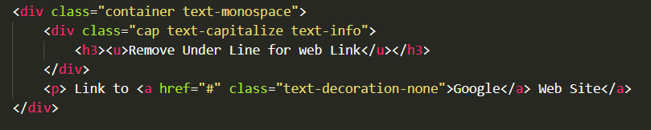
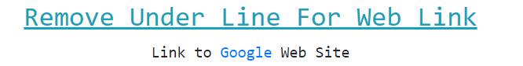
文字樣式設定
.text-decoration-none
在BS當中提供了一個類別 給超連結使用，透過類別設定，讓超連結的字樣，不用出現底線
在BS當中，提供了一個字型的類別 可讓 使用者直接使用
.text-monospace
Bootstrap\sample_BS_TextFormat.html

Slide 10
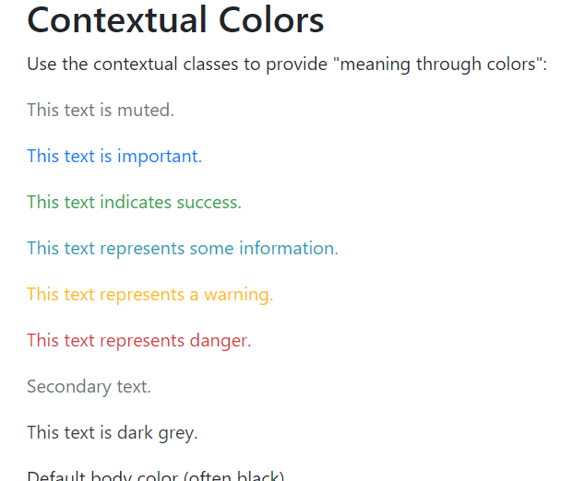
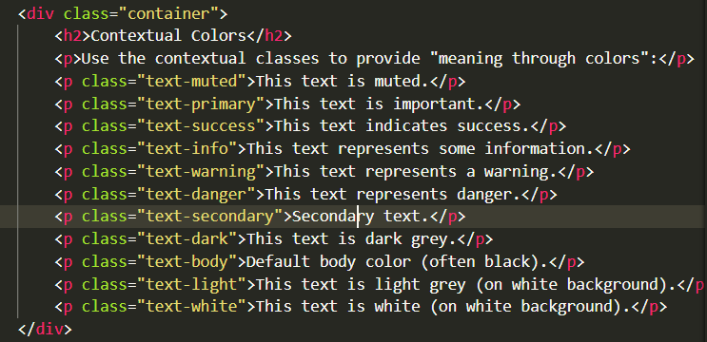
顏色設定(Color)
BS提供了十種預設的顏色屬性，每個顏色都是用”語意”的方式進行定義，每個顏色都有它的含意。文字顏色的部分
.text-語意字串
Bootstrap\sample_BS_Format_Color.html

Slide 11
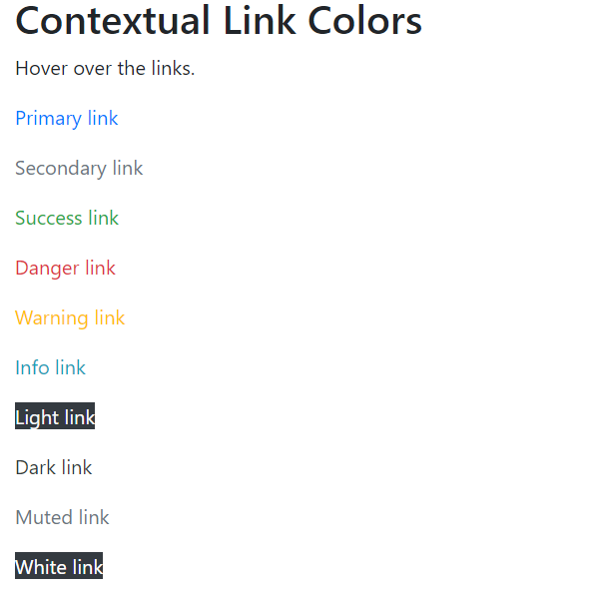
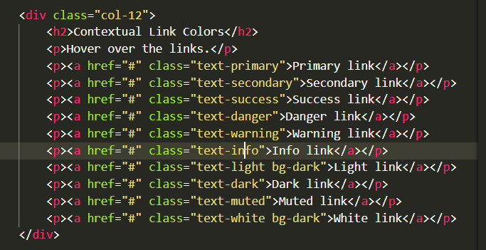
顏色設定(Color)
BS針對文字距有超連結功能時hover以及focuse兩個狀態顏色進行設定，因此只要套用到超連結文字上，就可直接看到效果。
Bootstrap\sample_BS_Format_Color.html

Slide 12
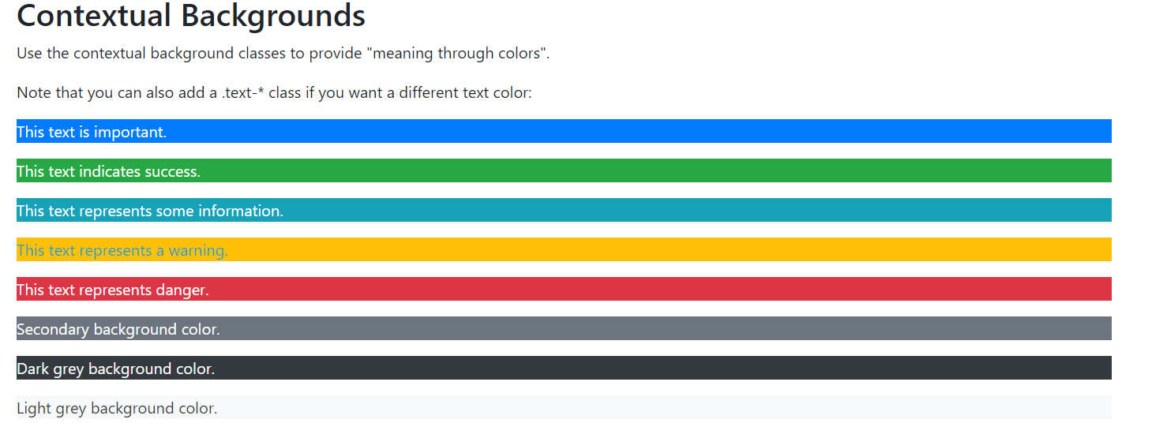
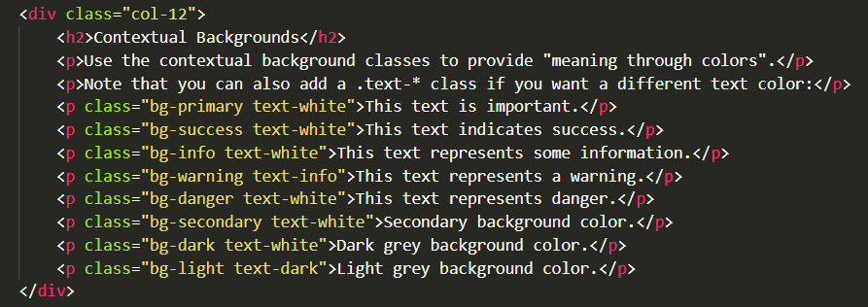
顏色設定(Color)
.bg-語意標籤
若要設定背景顏色，
Bootstrap\sample_BS_Format_Color.html

Slide 13
邊框(Border)
Bootstrap提供了邊框定義包含 border(邊框方向)、border color(顏色)以及圓角(border radius)三種狀態
邊框設定(border)
BS所提供預設的border顏色為#dee2e6，顏色較不清楚，可透過 設定框線顏色
.border-{properties}
.border-{顏色語意}
Border：顯示四邊的邊框
border-left：左邊框線
border-right：右邊框線
border-top：上面框線
border-bottom：下面框線
Bootstrap\sample_BS_Format_border.html

Slide 14
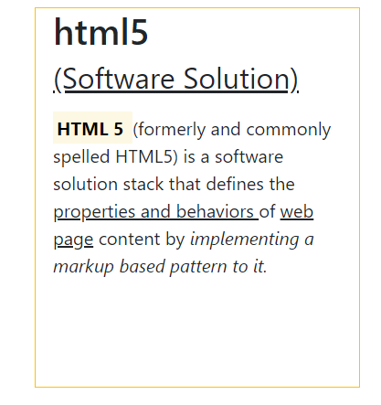
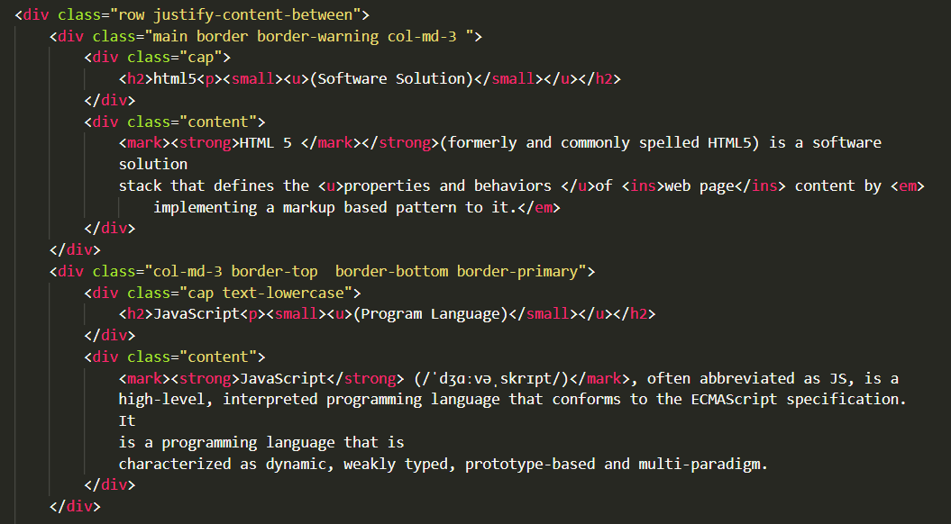
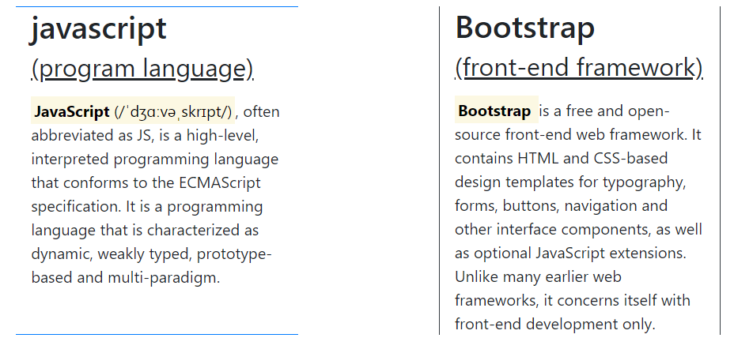
邊框(Border)
Bootstrap\sample_BS_Format_border.html

Slide 15
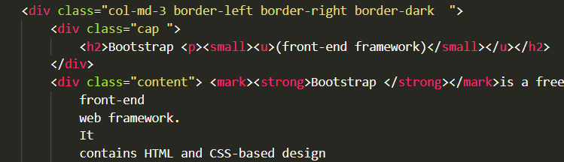
邊框(Border)
Bootstrap\sample_BS_Format_border.html

Slide 16
顏色格式設定
請參考結果畫面，根據不同解析度，設計畫面
網頁標題的部分，請用全大寫，小字的部分請套用 blockquote設定，並加上底線，且文字置中
個區塊的標題，請置中顯示
個區塊間的間距，水平與垂直都設定為2，區塊對齊的方式請用分散對齊，且要預留邊界
區塊的內編距，請設定為2
中間的區塊 當中的兩個區塊，平均分配即可
最下端的Column的比例約為 3 與8
請注意在Iphone X 上不顯示Column-2 and Column-3
HW_BS_Layout_color.html

Slide 17
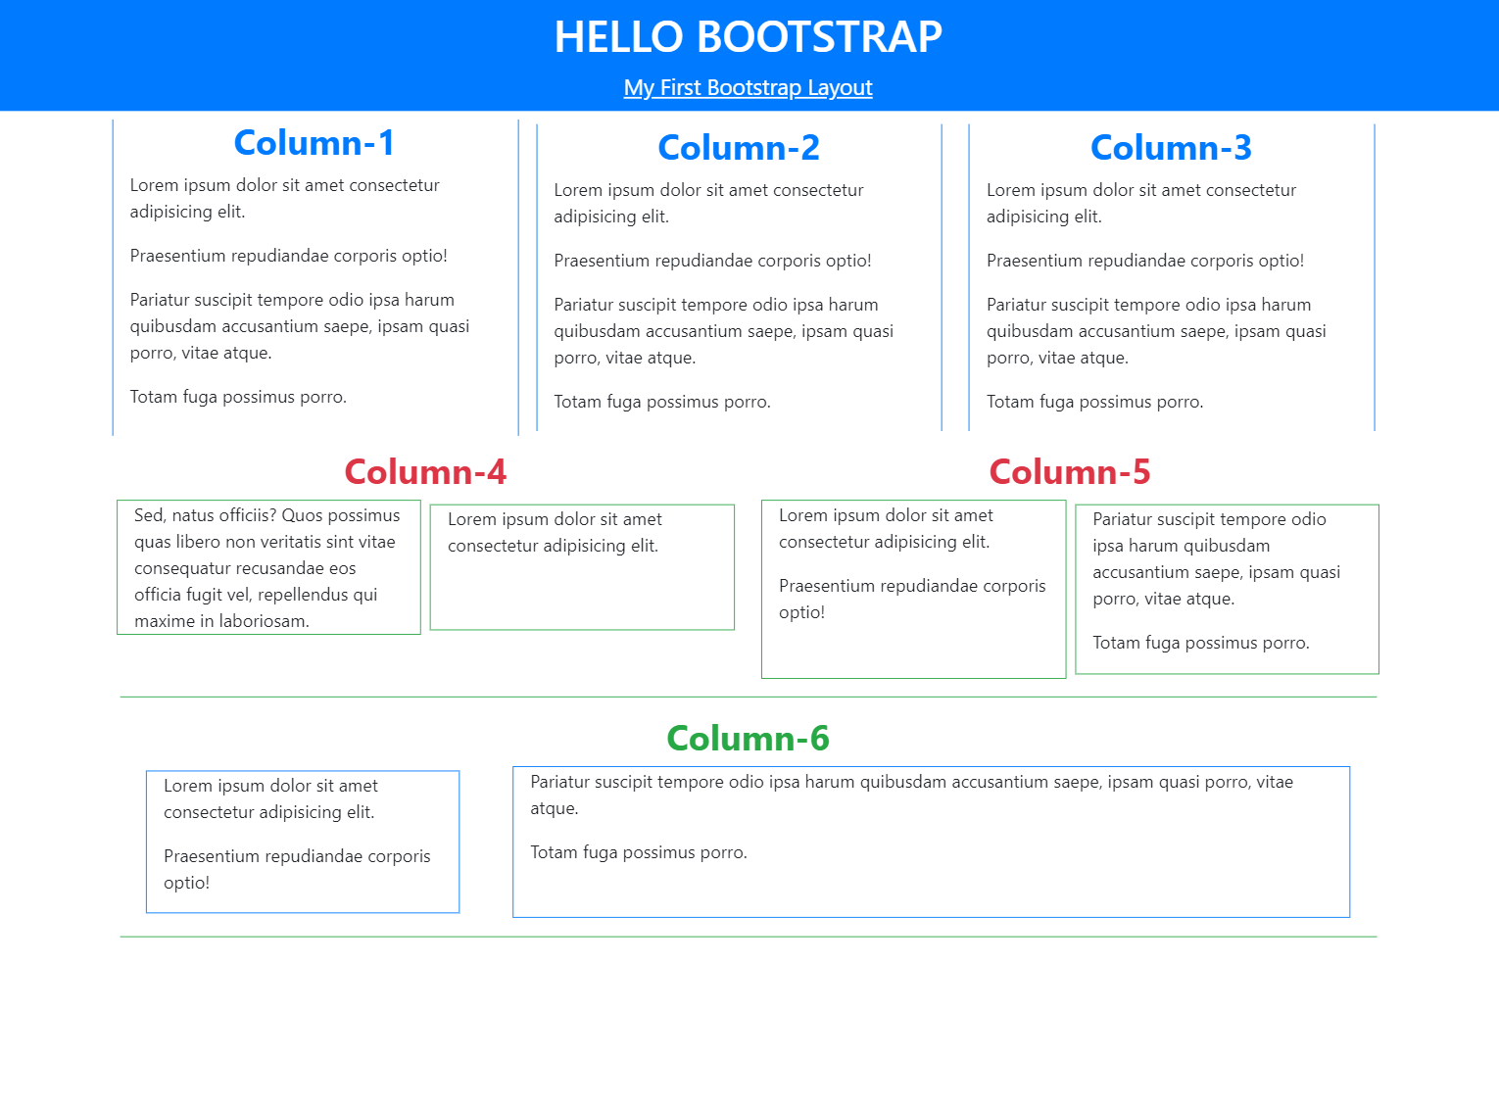
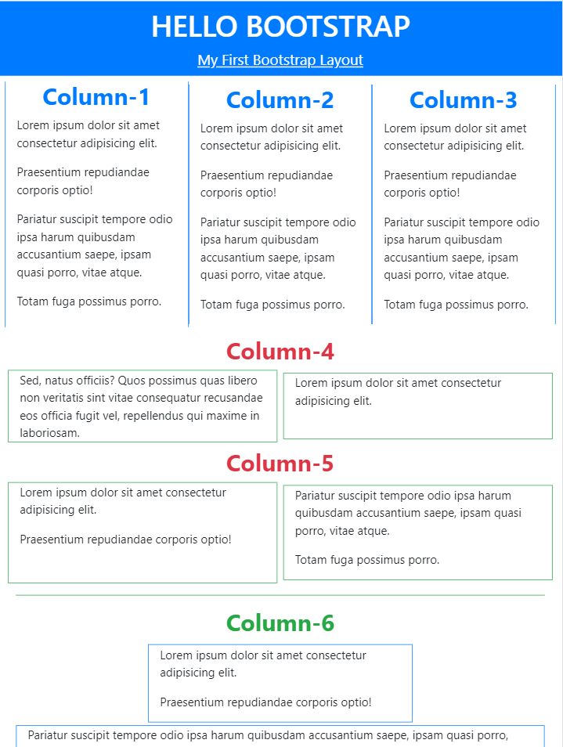
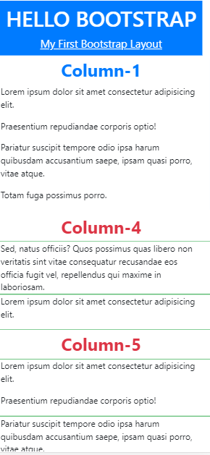
顏色格式設定
電腦 / ipad(橫向) 顯示的畫面
ipad(直向) 顯示的畫面
Iphone X 顯示的畫面
HW_BS_Layout_color.html

Slide 18
表格樣式

Slide 19
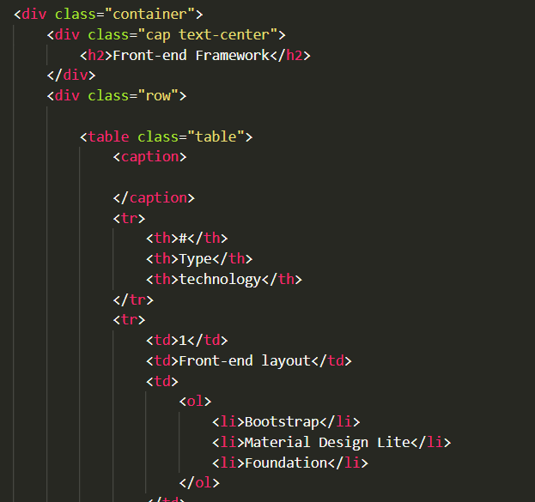
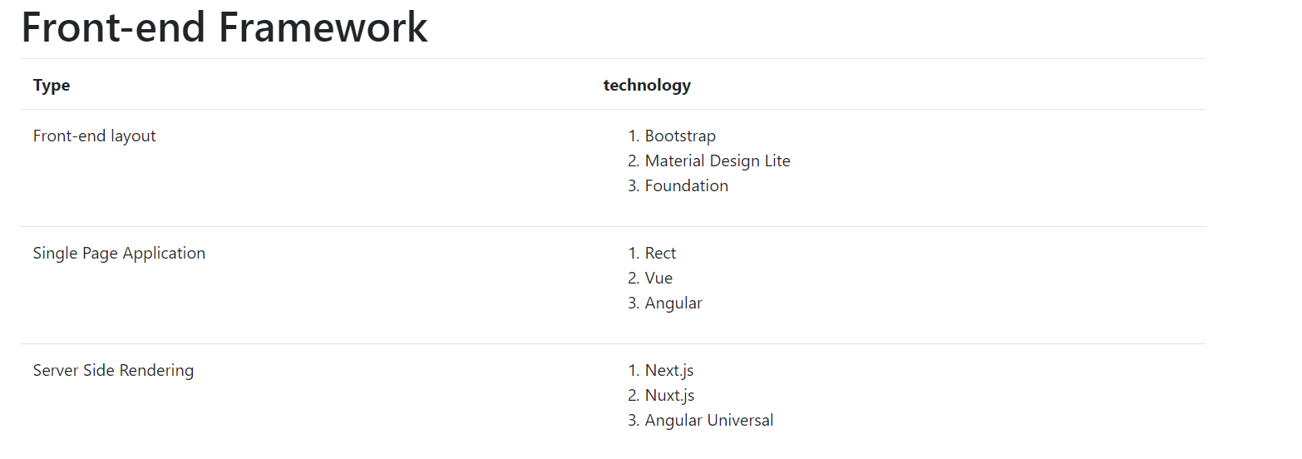
Bootstrap 表格
BS已針對表格設做了基本的樣式設定，使用時必須將表格的類別設定為.table
Bootstrap\sample_BS_Format_Table.html

Slide 20
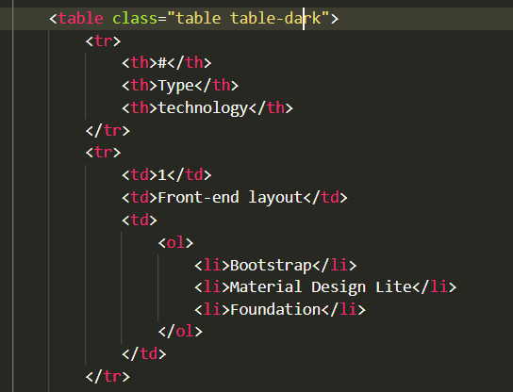
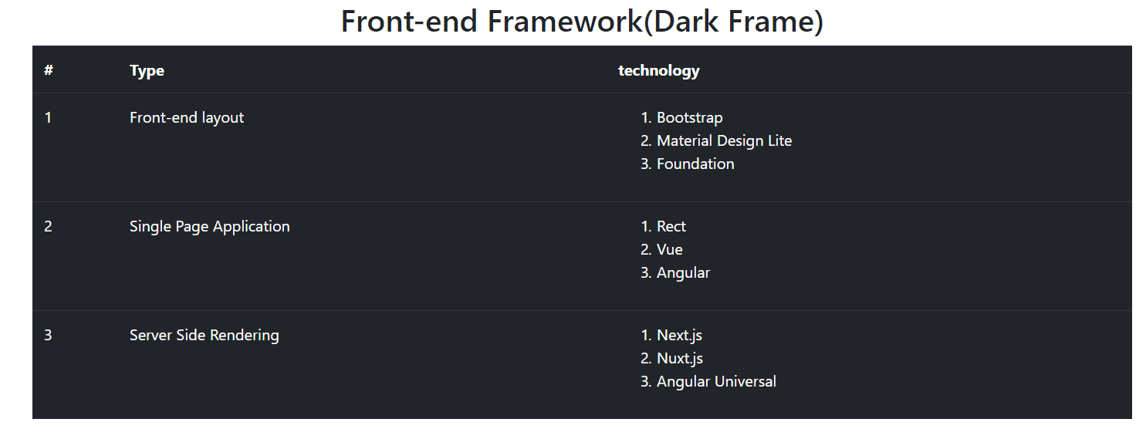
Bootstrap 表格(Light / Dark)
在BS中提供了簡單的 樣式.table-dark ，套用後原本的表格就會變成黑色的樣式
Bootstrap\sample_BS_Format_Table.html

Slide 21
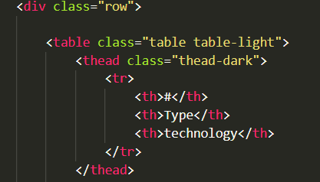
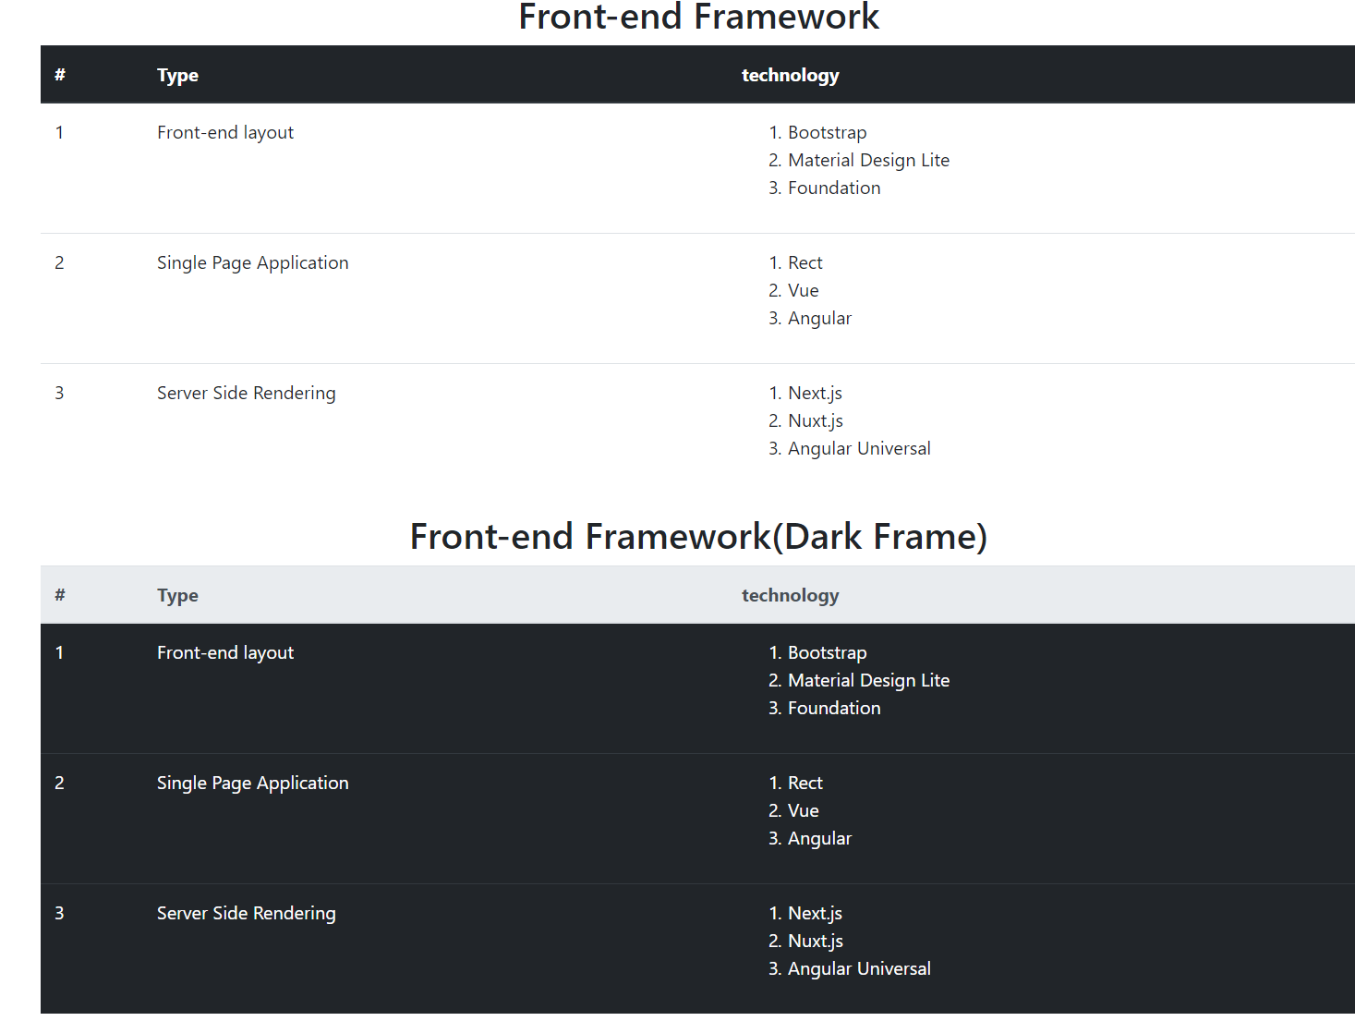
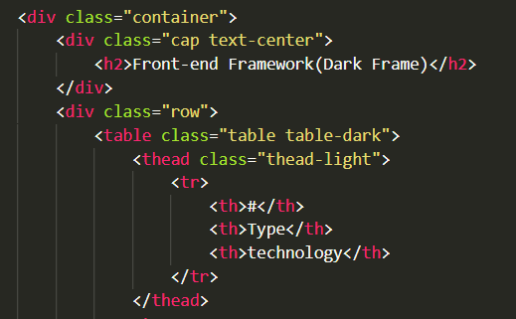
Bootstrap 表格(Light / Dark)
在thead當中透過.thead-light or .thead-dark 屬性則可改變表格標頭的樣式配置
Bootstrap\sample_BS_Format_Table.html

Slide 22
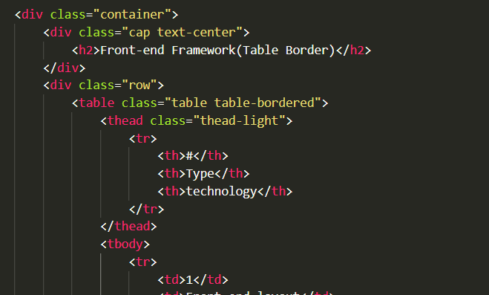
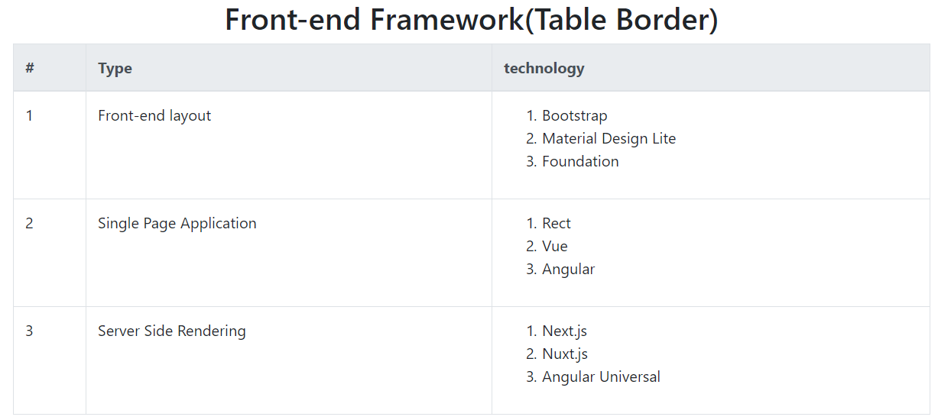
Bootstrap 表格-表格框線
透過table-borderd可為表格加上框線
Bootstrap\sample_BS_Format_Table.html

Slide 23
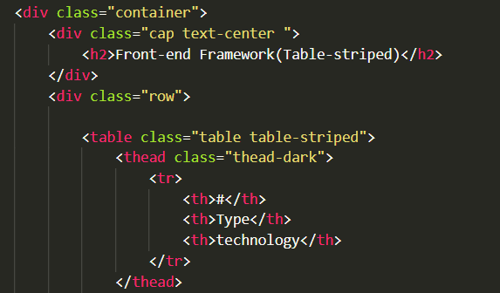
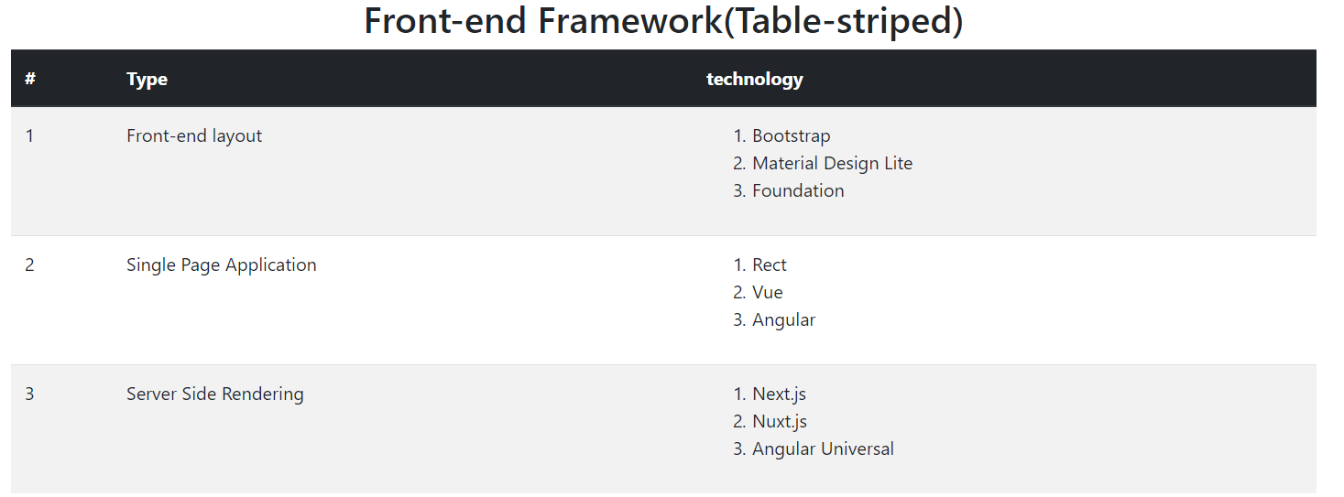
Bootstrap 表格(交替顏色)
若要將表格的顏色做交替色的設計，則可加入.table-striped
Bootstrap\sample_BS_Format_Table.html

Slide 24
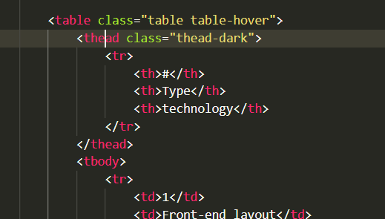
Bootstrap 表格(Mouse-Hover特效)
透過 .table-hover 設定，當滑鼠移過項目的時候 ，會出現變色的效果
Bootstrap\sample_BS_Format_Table.html

Slide 25
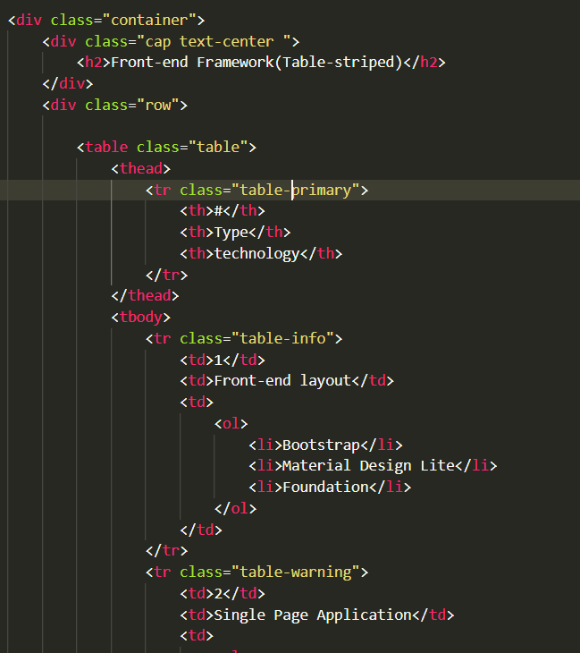
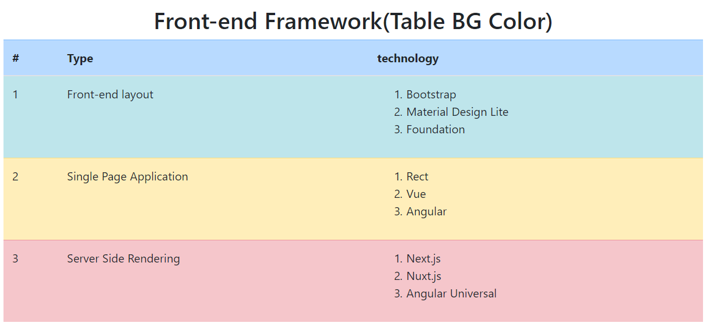
Bootstrap 表格
表格的特殊顏色標示，表格顏色的標示，可在<tr><td>標籤上，加上相關類別進行設定
Bootstrap\sample_BS_Format_Table.html

Slide 26
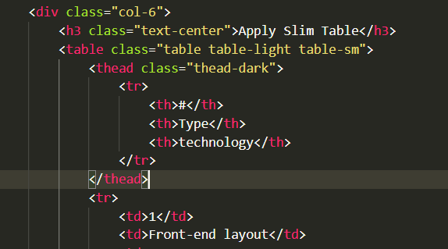
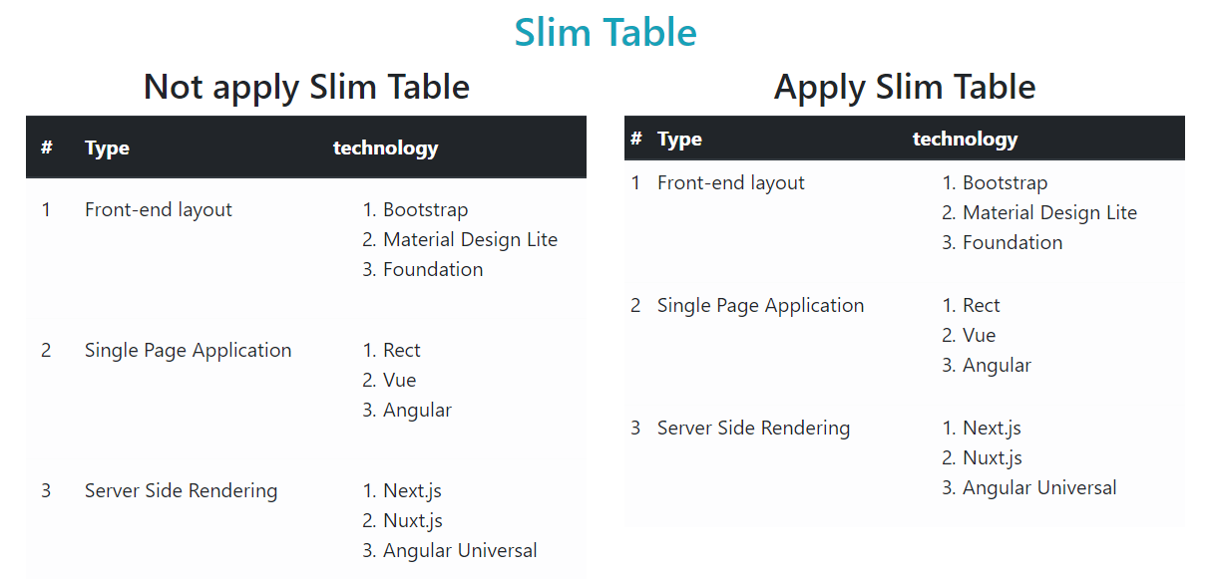
Bootstrap 表格-表格緊縮
由於BS預設，表格內會有內間距，但有的時候，因為排版需要，必須將表格的內距縮短，顯示比較緊縮的表格，此時就可透過 .table-sm設定
Bootstrap\sample_BS_Format_Table.html

Slide 27
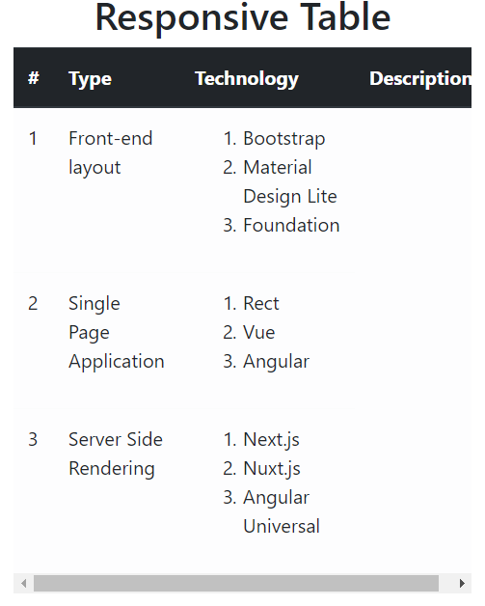
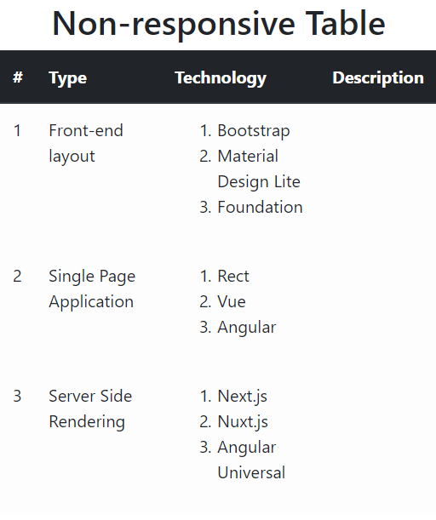
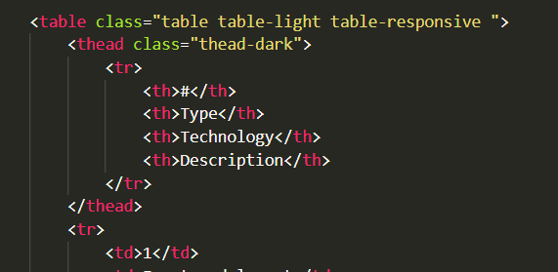
Bootstrap 表格 – 響應式表格
再只套用.table的狀況下，表格畫面，會隨著顯示的區域大小而有所變化
但為了畫面美觀，再有的時候必須將表格定義為響應式表格
因此透過 .table-responsive{-sm|-md|-lg|-xl} 來設定響應式表格，讓格在 576px, 768px, 992px, 和 1120px 時，會出現橫向卷軸
Bootstrap\sample_BS_Format_Table.html

Slide 28
圖片樣式

Slide 29
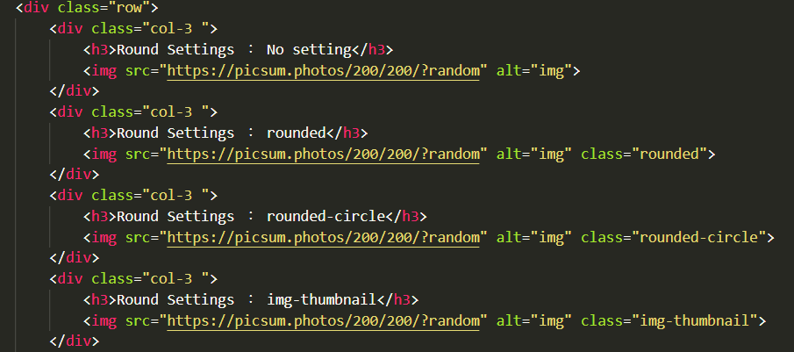
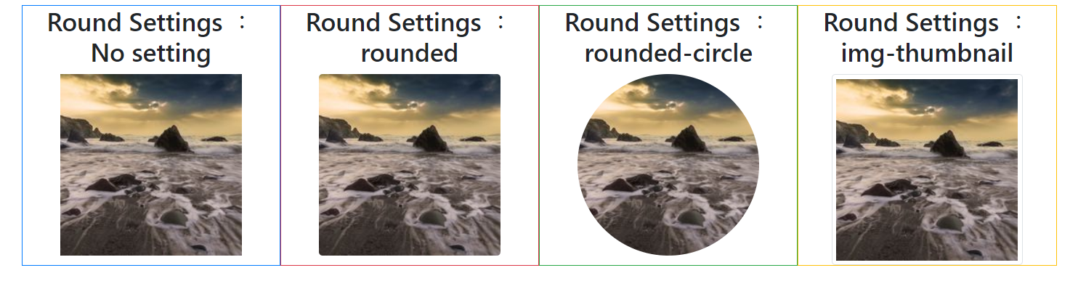
Bootstrap 圖片-顯示設定
BS為圖片預設了3種圖片顯示的設定
bootstrap\sample_bs_format_img.html

Slide 30
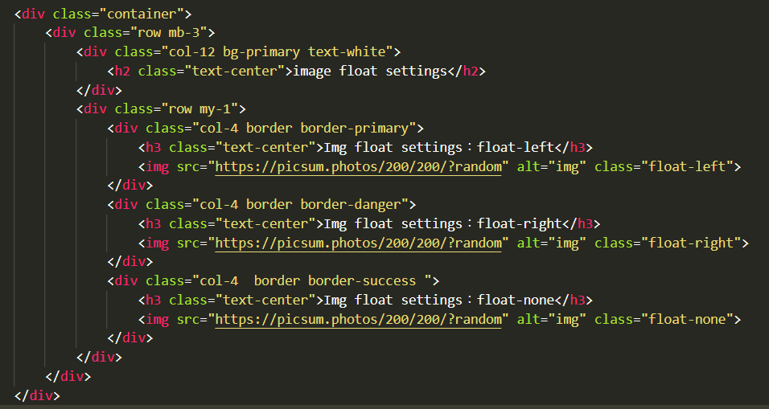
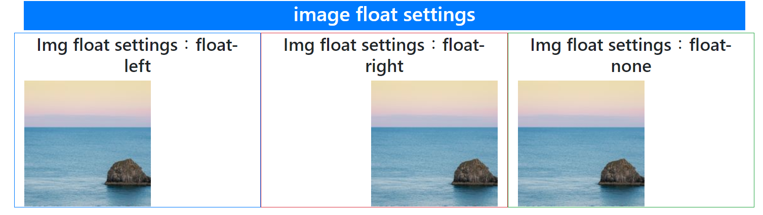
Bootstrap 圖片
BS為圖片設定了3種圖片的定位方式
bootstrap\sample_bs_format_img.html

Slide 31
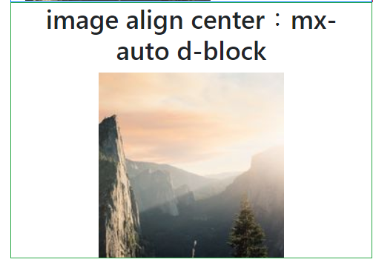
Bootstrap 圖片-圖片置中
透過float設定我們無法直接讓圖片置中，若我們需要將圖片置中，則可採用
這方式有點類似先前margin-left:auto 加上margin-right:auto的作用
. mx-auto .d-block
bootstrap\sample_bs_format_img.html

Slide 32
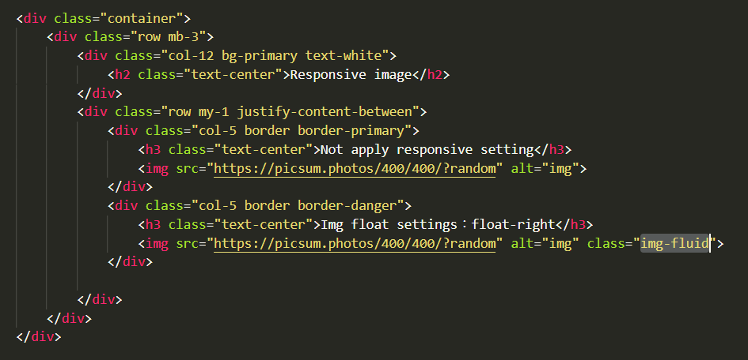
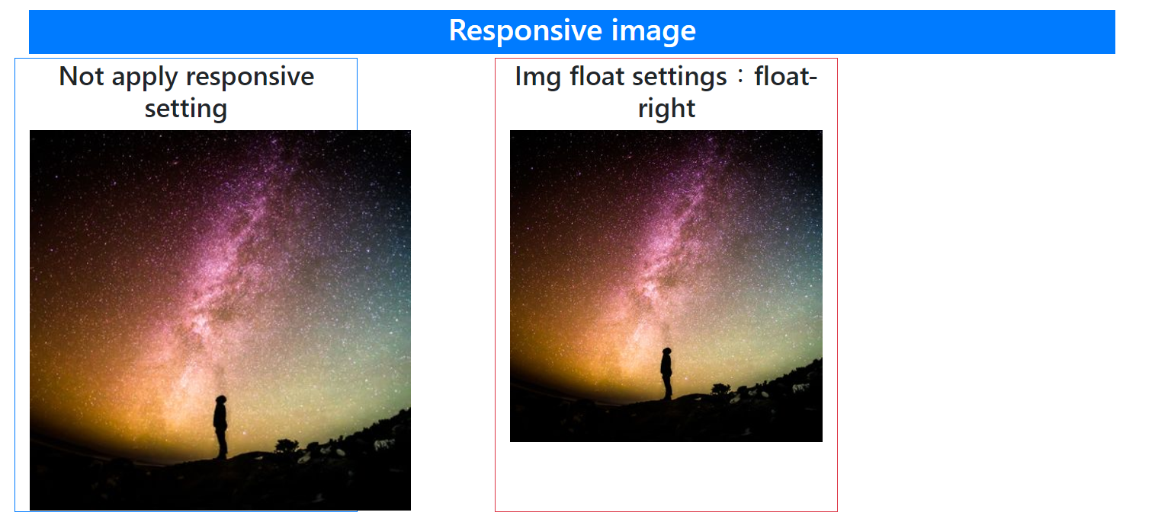
Bootstrap 圖片-響應式圖片
. img-fluid
在BS當中，若要讓圖片套用RWD的設定，則可套用 設定
從範例當中，我們可以看到，左側圖片為套用響應式的設計，故當圖片大於框線的時候，圖片就會超出框線，而右邊有套用RWD設定，會自動調整圖片大小，適應區塊大小
bootstrap\sample_bs_format_img.html

Slide 33
表格圖片格式設定
請參考結果畫面進行畫面設計
以下幾個重點請注意
圖片都是用thumbnail的的方式顯示
在lg的設備下，所有的圖片都正常顯示
圖片來源請由https://picsum.photos套用圖片，column1-column3的圖片大小為200x200，其餘為300*200
其中Column1 – column3 的圖片大小設定為50%
在md以下
column4 以及column5的片擺設方式不同
Column1 – Column3 的圖片不顯示
表格請套用responsive表格
顏色設定的部分請套用BS4的設定
HW_BS_Layout_Table.html

Slide 34
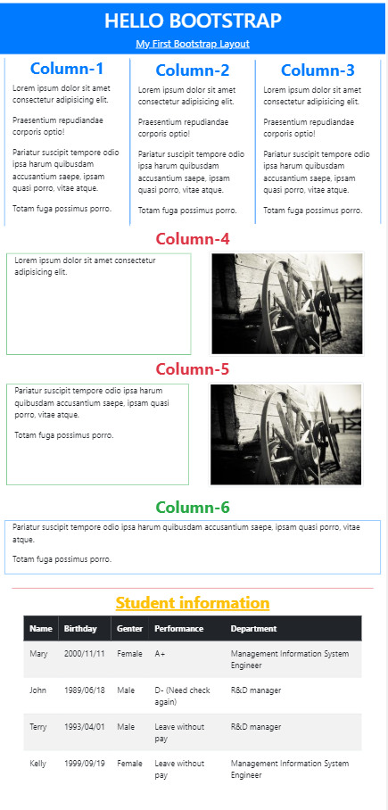
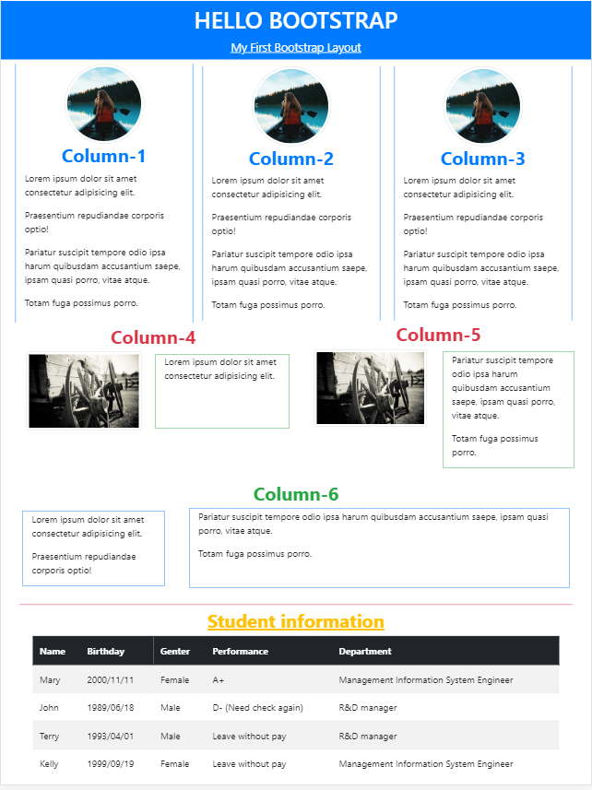
表格圖片格式設定(結果畫面)
ipad(直向) 顯示的畫面
電腦 / ipad(橫向) 顯示的畫面
HW_BS_Layout_Table.html

Slide 35



表格圖片格式設定(結果畫面
Iphone X 顯示的畫面
HW_BS_Layout_Table.html

